Slide 1
第17章 项目实战——天天生鲜
《Python程序开发案例教程（第2版））》

Slide 2
学习目标/Target
了解天天生鲜项目的业务逻辑，能够复述项目的业务逻辑
熟悉天天生鲜项目的准备工作，能够根据模型设计定义模型类
掌握天天生鲜项目各功能实现方式，能够实现项目的各功能

Slide 3


章节概述/ Summary
拼多多、京东、苏宁易购等是大家熟知的在线购物网站，这些网站提供清晰简洁的页面结构，包括首页、分类页面、详情页面和购物车页面等，让用户能够根据自身需求快速导航到所需页面，浏览商品信息，并进行下单操作。实际上，在线购物网站是Web应用的重要应用领域。本章将以一个在线购物网站——天天生鲜为例，演示使用Django框架开发Web应用的具体流程，旨在帮助读者巩固Django框架的使用方法。

Slide 4
目录/Contents
01
项目页面展示
02
项目需求分析
03
前期准备工作
04
首页功能实现
05
商品详情页面功能实现

Slide 5
目录/Contents
06
商品分类页面功能实现
07
购物车页面功能实现
08
订单提交页面功能实现
09
订单提交成功页面功能实现

Slide 6
17.1
项目页面展示

Slide 7

17.1 项目页面展示
先定一个小目标！
了解天天生鲜项目，能够复述出天天生鲜项目各页面包含的功能

Slide 8

17.1 项目页面展示
项目页面展示
天天生鲜项目中共有6个页面，包括首页、商品分类页面、商品详情页面、购物车页面、订单提交页面和订单提交成功页面。

Slide 9
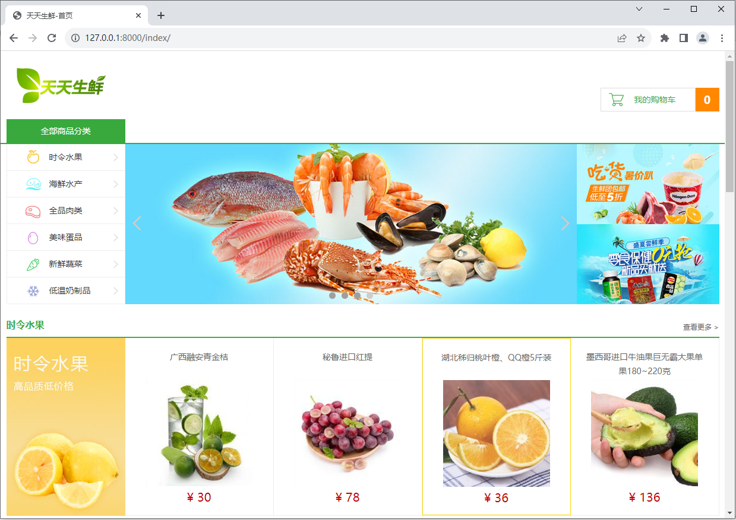
17.1 项目页面展示
1.首页
首页主要展示全部商品分类以及最新商品信息，如图所示。
首页主要划分为三部分，分别是购物车、全部商品分类和最新商品，其中购物车位于页面的右上角部分，主要展示购物车的商品信息以及总数量，默认的总数量为0；全部商品分类位于天天生鲜图标的下方，以列表形式展示所有的分类；最新商品位于页面下半部分，主要展示每个分类下最新的四个商品信息。

Slide 10
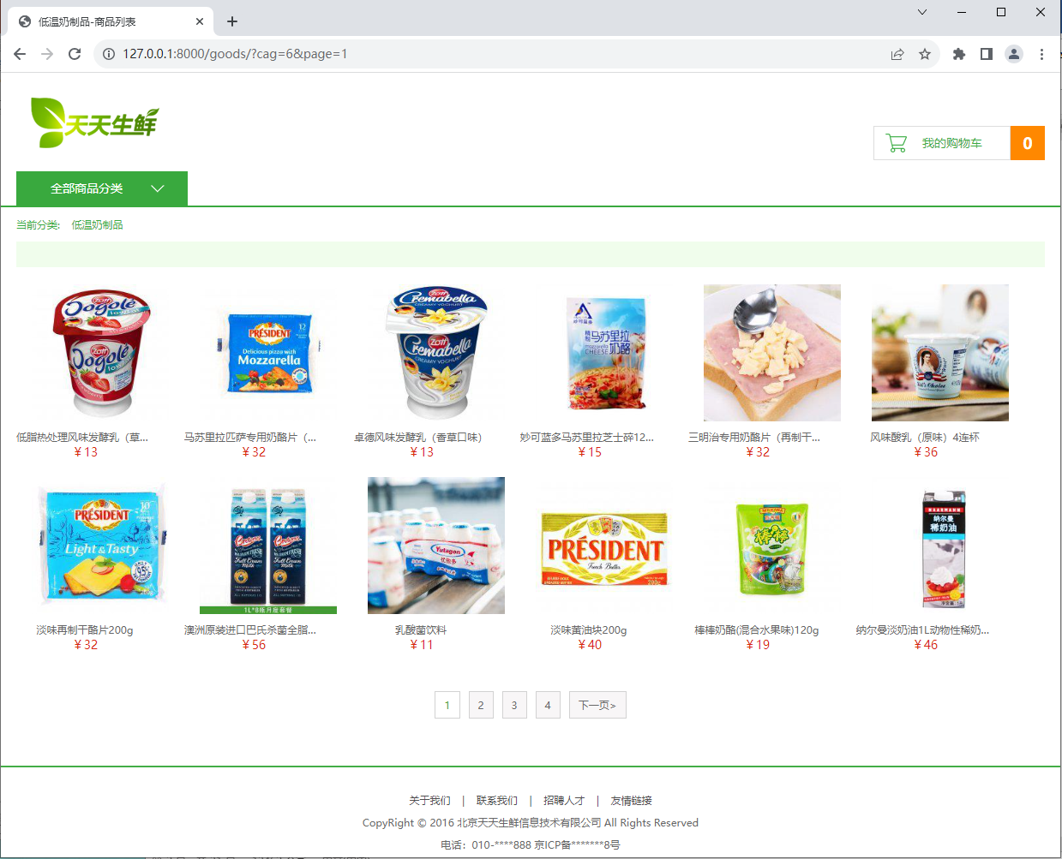
17.1 项目页面展示
2.商品分类页面
商品分类页面主要展示某一分类的全部商品，如图所示。
商品分类页面以分页形式展示了低温奶制品分类下的所有商品，每页至多有12个商品。

Slide 11
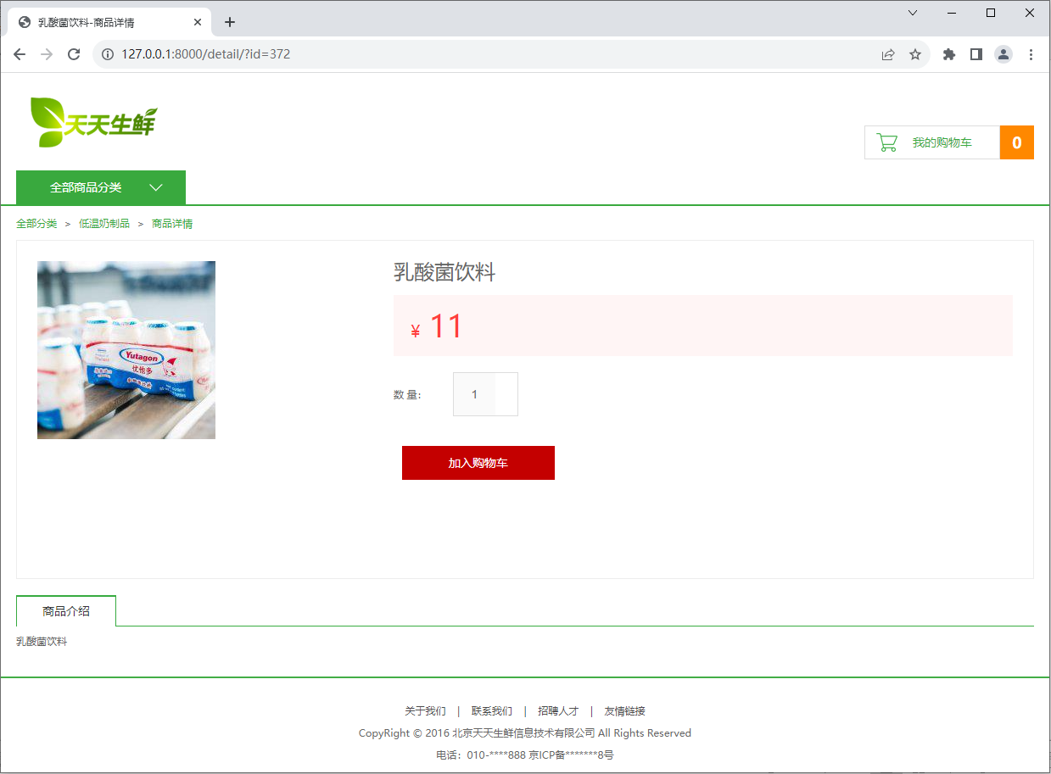
17.1 项目页面展示
3.商品详情页面
商品详情页主要展示具体商品的详细信息，如图所示。
单击“加入购物车”按钮，会将商品加入到购物车，此时将鼠标移动至我的购物车上方，会弹出购物车列表，该列表中已经显示了刚刚加入的商品。再次单击“加入购物车”按钮，会增加商品的数量。

Slide 12
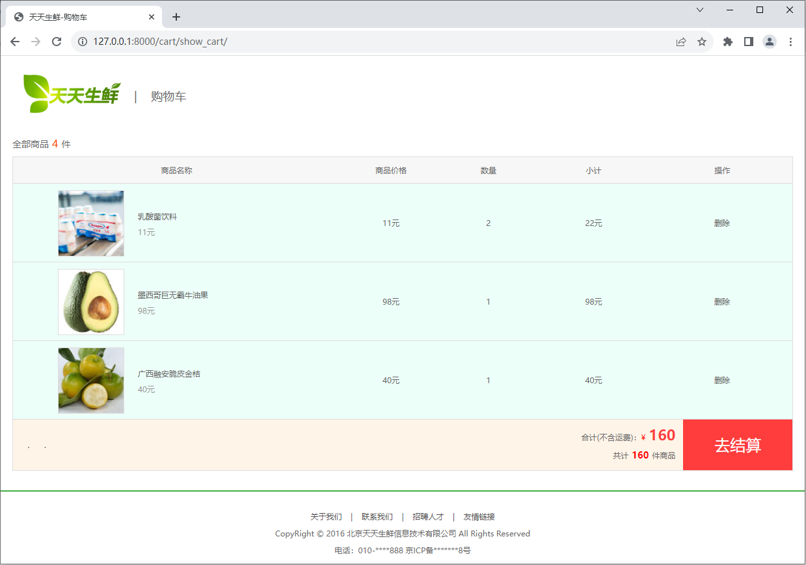
17.1 项目页面展示
4.购物车页面
购物车页面主要展示购物车中商品的信息、统计商品商品金额。在任意页面单击“我的购物车”按钮会进入购物车页面，如图所示。
购物车页面展示了购物车中的所有商品，每个商品都对应一个“删除”按钮，单击“删除”按钮会将其对应的商品从购物车中删除。

Slide 13
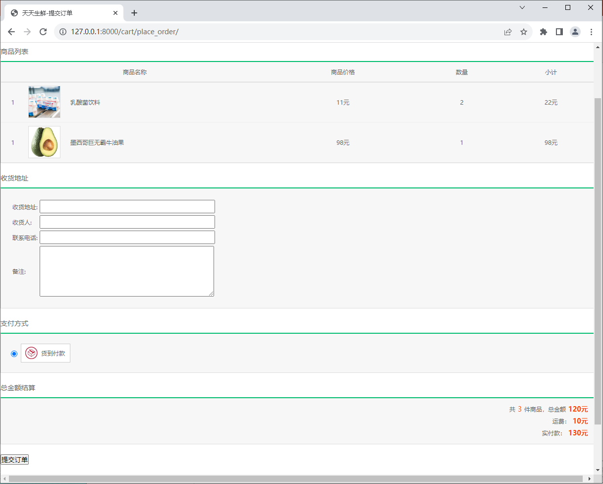
17.1 项目页面展示
5.订单提交页面
订单提交页面主要展示购物车中商品的信息、统计商品金额。在购物车页面单击“去结算”按钮会进入购物车页面，如图所示。
订单提交页面主要划分为四部分，分别是商品列表、收货地址、支付方式和总金额结算，其中商品列表部分主要展示所有商品的信息；收货地址部分主要展示收货的详细信息，此处需要用户填写信息；支付方式主要展示用户可以选择的支付方式，此处只支持货到付款的方式；总金额结算部分主要展示总金额和实付款的相关信息。

Slide 14
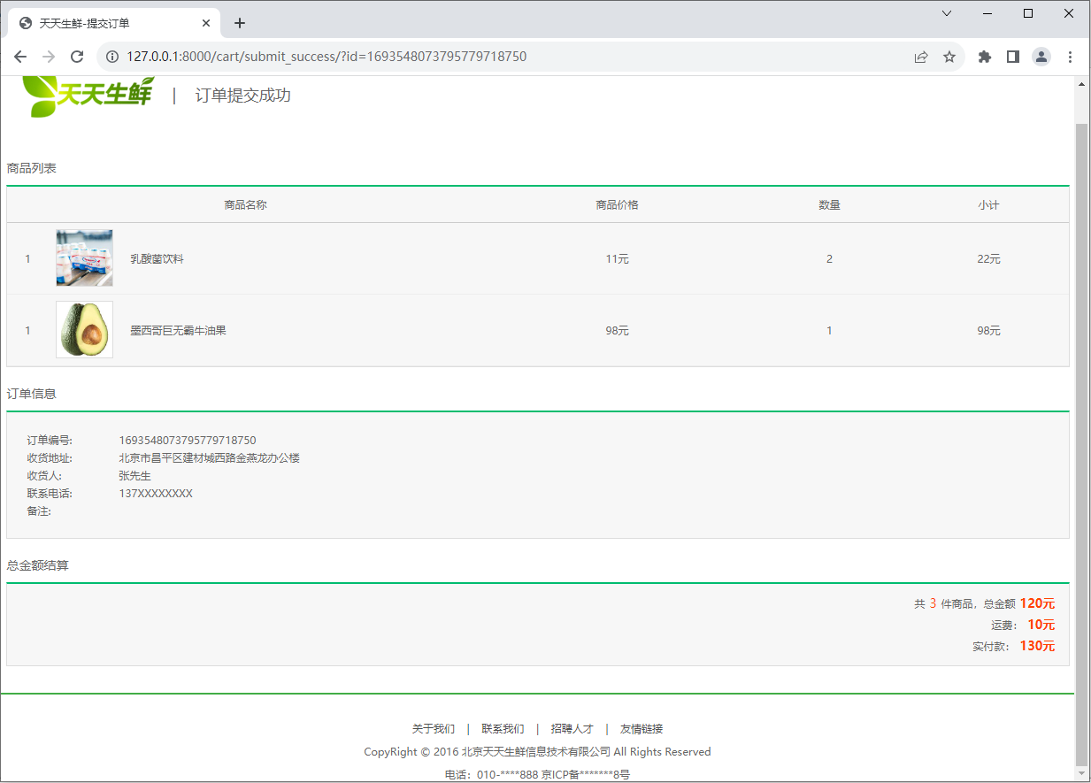
17.1 项目页面展示
6.订单提交成功页面
订单提交成功页面主要展示商品信息、订单信息、统计商品金额。在订单提交页面单击“提交订单”按钮会进入订单提交成功页面，如图所示。

Slide 15
17.2
模型

Slide 16
17.2.1 模块与功能分析
先定一个小目标！
了解天天生鲜项目的业务逻辑，能够复述项目的业务逻辑

Slide 17
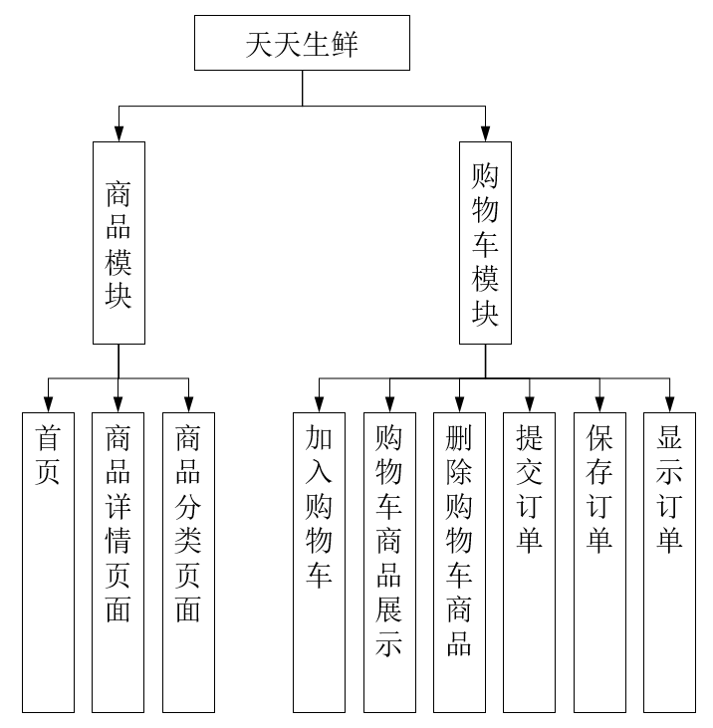
17.2.1 模块与功能分析
模快与功能分析
天天生鲜项目可以分为商品模块与购物车模块，其中商品模块包含首页、商品详情页面、商品分类页面这几个功能；购物车模块包含加入购物车、购物车商品展示、删除购物车商品、提交订单、保存订单、显示订单这几个功能。

Slide 18
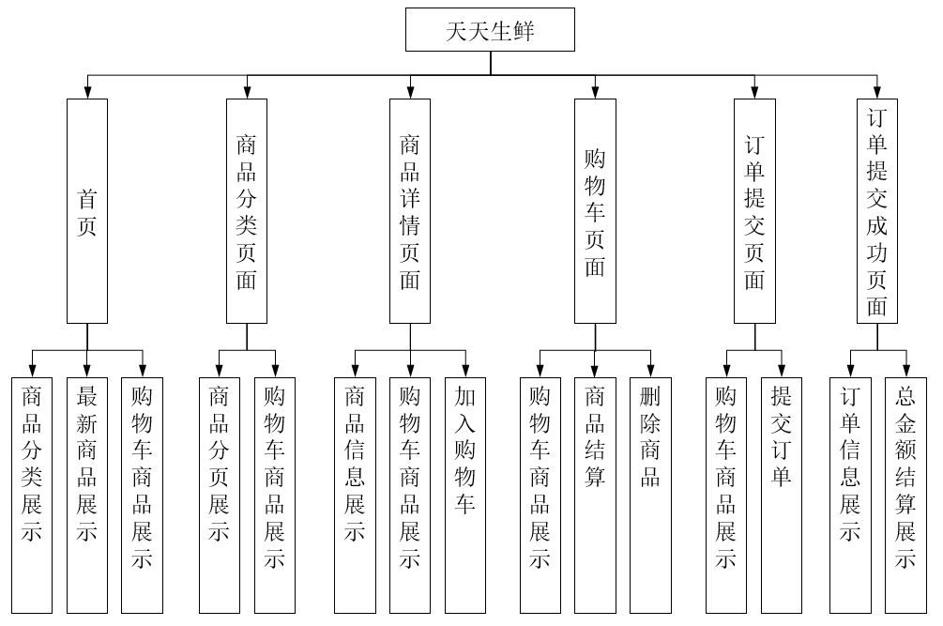
17.2.1 模块与功能分析
模快与功能分析
天天生鲜项目共使用了6个页面，包括首页、商品分类页面、商品详情页面、购物车页面、订单提交页面、订单提交成功页面，各页面所包含的功能如图所示。

Slide 19
17.2.2 数据库设计
先定一个小目标！
了解数据库设计，能够说出每张数据表代表的含义

Slide 20
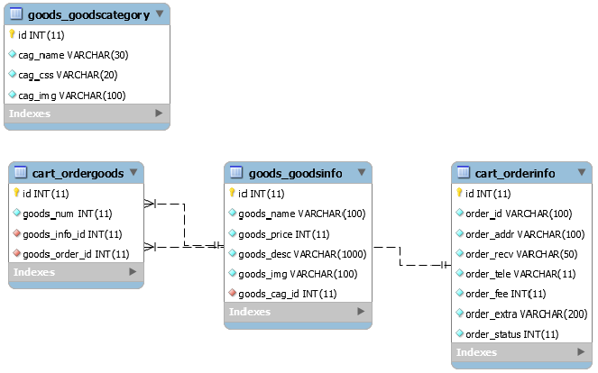
17.2.2 数据库设计
数据库的设计
天生鲜主要涉及商品分类、商品、订单、订单商品这几种数据，因此需要使用4张表来保存这些数据，这4张数据表分别为商品分类表goods_goodscategory、商品表goods_goodsinfo、订单信息表cart_orderinfo、订单商品模型表cart_ordergoods。

Slide 21
17.3
前期准备工作

Slide 22
17.3.1 创建项目
先定一个小目标！
掌握创建天天生鲜项目，能够在PyCharm中创建天天生鲜项目

Slide 23
17.3.1 创建项目
1.准备开发环境
天天生鲜项目基于Windows 10操作系统，使用Django 4.2.4版本实现，Python版本号为3.11，开发工具使用PyCharm，数据库使用MySQL。由于本书在第15章创建了隔离环境first_env，所以这里将基于这个隔离环境实现本项目。

Slide 24
17.3.1 创建项目
2.创建项目
打开命令行窗口启动虚拟环境first_env，在当前目录下创建天天生鲜的ttsx项目，具体命令如下所示。
(first_env) E:\env_space>django-admin startproject ttsx

Slide 25
17.3.1 创建项目
3.创建应用
在命令行窗口中，切换工作目录至ttsx项目中manage.py文件所在的目录，在该目录下依次创建应用goods与cart，分别负责处理商品模块和购物车模块的功能，命令如下所示。
(first_env) E:\env_space\ttsx>python manage.py startapp goods
(first_env) E:\env_space\ttsx>python manage.py startapp cart

Slide 26
17.3.1 创建项目
3.创建应用
应用创建完成后，还需要在ttsx项目的settings.py文件中进行配置才能够激活应用。在PyCharm工具中打开ttsx项目的settings.py文件，在该文件中修改INSTALLED_APPS配置项对应的列表，在该列表的末尾加入cart和goods应用，添加后的配置项如下所示。
(INSTALLED_APPS = [
'django.contrib.admin',
'django.contrib.auth',
'django.contrib.contenttypes',
'django.contrib.sessions',
'django.contrib.messages',
'django.contrib.staticfiles',
'cart',
'goods',]

Slide 27
17.3.1 创建项目
4.配置数据库
由于ttsx项目使用的数据库是MySQL，所以这里需要在settings.py文件中修改DATABASES配置项以配置数据库，修改后的配置项如下所示。
DATABASES = {
'default': {
'ENGINE': 'django.db.backends.mysql',
'USER': 'root', # 数据库账号
'PASSWORD': '123456', # 数据库密码
'HOST': 'localhost', # 数据库的主机名
'NAME': 'ttsx', # 数据库名
'PORT': 3306, # 数据库的端口号
}}

Slide 28
17.3.1 创建项目
5.创建数据库
以管理员身份打开命令行窗口中，在该窗口中通过命令切换到D:\programs\mysql-8.0.34-winx64\bin目录下登录MySQL，登录成功后在提示符后面输入创建数据库ttsx的命令，具体命令及其运行结果如下所示：
mysql> create database ttsx charset=utf8;
Query OK, 1 row affected, 1 warning (0.12 sec)

Slide 29
17.3.2 定义模型类
先定一个小目标！
掌握模型类的定义，能够根据天天生鲜数据库设计定义模型类

Slide 30
17.3.2 定义模型类
定义模型类
天天生鲜项目总共有四张数据表，因此这里需要根据这四张表的结构定义四个与数据表对应的模型类。由于与商品模块有关的数据表有goods_goodscategory和goods_goodsinfo，所以这两张数据表对应的模型类可以同时定义在goods应用的models.py文件中；由于与购物车模块有关的数据表有cart_orderinfo和cart_ordergoods，所以这两张数据表对应的模型类可以同时定义在cart应用的models.py文件中。

Slide 31
17.3.2 定义模型类
定义模型类
打开goods应用的models.py文件，定义两个模型类GoodsCategory和GoodsInfo，具体代码如下所示。
from django.db import models
class GoodsCategory(models.Model):
"""goods_goodscategory表"""
cag_name = models.CharField(max_length=30) # 分类名称
cag_css = models.CharField(max_length=20) # 分类样式
cag_img = models.ImageField(upload_to='cag') # 分类图片

Slide 32
17.3.2 定义模型类
定义模型类
打开goods应用的models.py文件，定义两个模型类GoodsCategory和GoodsInfo，具体代码如下所示。
class GoodsInfo(models.Model):
"""goods_goodsinfo表"""
goods_name = models.CharField(max_length=100) # 商品名字
goods_price = models.IntegerField(default=0) # 商品价格
goods_desc = models.CharField(max_length=1000) # 商品描述
goods_img =models.ImageField(upload_to='goods') # 商品图片
# 所属的分类，GoodsCategory和GoodsInfo是一对多的关系
goods_cag = models.ForeignKey(GoodsCategory, on_delete=models.CASCADE)

Slide 33
17.3.2 定义模型类
定义模型类
打开cart应用的models.py文件，定义两个模型类OrderInfo和OrderGoods，具体代码如下所示。
from django.db import models
from goods.models import GoodsInfo
class OrderInfo(models.Model): # 订单信息表cart_orderinfo
status = ((1, '代付款'),(2, '代付款'),(3, '代付款'),(4, '代付款'),)
order_id = models.CharField(max_length=100) # 订单编号
order_addr = models.CharField(max_length=100) # 收货地址
order_recv = models.CharField(max_length=50) # 收货人
order_tele = models.CharField(max_length=11) # 联系电话
order_fee = models.IntegerField(default=10) # 运费
order_extra = models.CharField(max_length=200) # 订单备注
order_status = models.IntegerField(default=1, choices=status) # 订单状态

Slide 34
17.3.2 定义模型类
定义模型类
打开cart应用的models.py文件，定义两个模型类OrderInfo和OrderGoods，具体代码如下所示。
class OrderGoods(models.Model):
"""订单商品模型表cart_ordergoods"""
goods_info = models.ForeignKey(GoodsInfo, on_delete=models.CASCADE)
# 商品数量
goods_num = models.IntegerField()
# 商品所属订单
goods_order = models.ForeignKey(OrderInfo, on_delete=models.CASCADE)

Slide 35
17.3.3 迁移数据库
先定一个小目标！
掌握迁移数据库，能够将定义模型类生成迁移文件

Slide 36
17.3.3 迁移数据库
迁移数据库
模型类定义完成之后，就可以按照已定义的模型类来创建对应的数据库表。由于部分模型类中使用了ImageField字段类，该字段类需要Pillow库的支持，所以这里需要在虚拟环境中first_env安装Pillow库，具体安装命令如下所示：
(first_env) E:\env_space\ttsx>pip install Pillow==10.0.0
Collecting Pillow
……
Installing collected packages: Pillow
Successfully installed Pillow-10.0.0

Slide 37
17.3.3 迁移数据库
迁移数据库
安装完成后，在虚拟环境中进入ttsx项目的根目录下，依次执行如下命令：
(first_env) E:\env_space\ttsx>python manage.py makemigrations
(first_env) E:\env_space\ttsx>python manage.py migrate
执行完成后，使用MySQL命令查看ttsx数据库中创建的数据表，具体命令如下。
mysql> use ttsx;
Database changed
mysql> show tables;

Slide 38
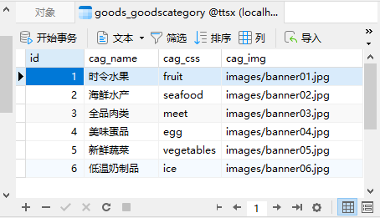
17.3.3 迁移数据库
迁移数据库
有了数据表之后，便可以向数据表中添加商品数据。由于天天生鲜项目涉及的商品数据是非常多的，若仍然通过手动编写代码的方式逐条向数据库添加数据，显然过程是极其烦琐的。为此，我们准备了包含数据库执行语句的“天天生鲜SQL语句.txt”文件。

Slide 39
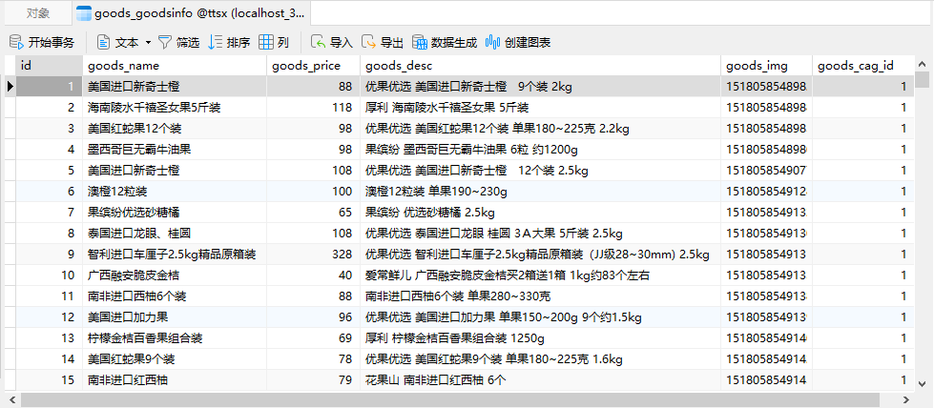
17.3.3 迁移数据库
迁移数据库
添加完数据的goods_goodsinfo表具体如图所示。

Slide 40
17.3.4 配置静态文件
先定一个小目标！
掌握静态文件的配置，能够在天天生鲜项目中配置静态文件

Slide 41
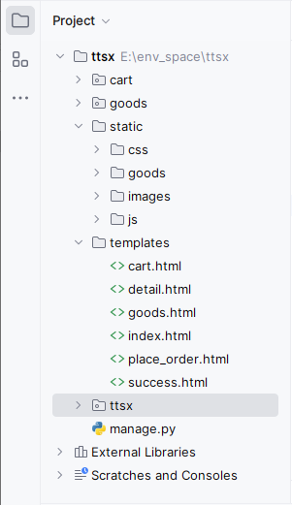
17.3.4 配置静态文件
配置静态文件
在天天生鲜项目中需要使用到静态文件，该项目的静态文件包含HTML文件、CSS文件、JS文件、图片，因此可以在ttsx项目的根目录下创建templates和static目录，将HTML文件作为模板文件放置到templates目录，将其他文件全部放置到static目录下。

Slide 42
17.3.4 配置静态文件
配置静态文件
用于打开settings.py文件，对TEMPLATES配置项进行如下设置：
TEMPLATES = [
{ 'BACKEND': 'django.template.backends.django.DjangoTemplates',
'DIRS': [os.path.join(BASE_DIR, 'templates')],
'APP_DIRS': True,
'OPTIONS': {
'context_processors': [
'django.template.context_processors.debug',
'django.template.context_processors.request',
'django.contrib.auth.context_processors.auth',
'django.contrib.messages.context_processors.messages',],},},]

Slide 43
17.3.4 配置静态文件
配置静态文件
在settings.py文件中，设置static目录的路径，具体代码如下所示。
STATIC_URL = '/static/'
STATICFILES_DIRS = [os.path.join(BASE_DIR, 'static')]

Slide 44
17.4
首页功能实现

Slide 45
17.4.1 创建视图函数
先定一个小目标！
掌握视图函数的创建，能够在天天生鲜项目中创建视图函数

Slide 46
17.4.2 创建模板文件
商品分类
在index.html文件中，class属性值为subnav fl的<ul>标签用于描述首页中商品分类这部分的内容，在该标签的相应位置使用模板语法插入变量，以动态生成商品的分类，具体代码如下。
<ul class="subnav fl">
{% for cag in categories %}
<li><a href="/goods/?cag={{ cag.id }}&page=1"
class="{{ cag.cag_css }}">{{ cag.cag_name }}</a></li>
{% endfor %}
</ul>

Slide 47
17.4.2 创建模板文件
最新商品
在index.html文件中，class属性值为list_model的<div>标签用于描述首页中每个分类下最新商品这部分的内容，在该标签的相应位置使用模板语法插入变量，以动态生成每个分类对应的最新商品，具体代码如下（详细代码查看备注）。
{% for cag in categories %}
<div class="list_model">
<div class="list_title clearfix">
<h3 class="fl" id="model01">{{ cag.cag_name }}</h3>
<a href="/goods/?cag={{ cag.id }}&page=1"
class="goods_more fr" id="fruit_more">查看更多 ></a>
</div>
<div class="goods_con clearfix">
...
{% endfor %}
Notes:
{% for cag in categories %}
<div class="list_model">
<div class="list_title clearfix">
<h3 class="fl" id="model01">{{ cag.cag_name }}</h3>
<a href="/goods/?cag={{ cag.id }}&page=1"
class="goods_more fr" id="fruit_more">查看更多 ></a>
</div>
<div class="goods_con clearfix">
<div class="goods_banner fl"><img
src="/static/{{ cag.cag_img }}"></div>
<ul class="goods_list fl">
{% for goods in cag.goods_list %}
<li>
<h4><a href="/detail/?id={{ goods.id }}">
{{ goods.goods_name }}</a></h4>
<a href="/detail/?id={{ goods.id }}"><img
src="/static/goods/{{ goods.goods_img }}.jpg"></a>
<div class="prize">¥ {{ goods.goods_price }}</div>
</li>
{% endfor %}
</ul>
</div>
</div>
{% endfor %}

Slide 48
17.4.2 创建模板文件
购物车
在index.html文件中，class属性值为list_model的<div>标签用于描述首页中购物车这部分的内容，在该标签的相应位置使用模板语法插入变量，以动态生成购物车的商品信息及总数量，具体代码如下。
<div class="guest_cart fr">
<a href="/cart/show_cart/" class="cart_name fl">我的购物车</a>
<div class="goods_count fl">{{ cart_goods_count }}</div>
<ul class="cart_goods_show">
{% for cart_goods in cart_goods_list %}
<li>
<img src="/static/goods/{{ cart_goods.goods_img }}.jpg" alt="商品图片">
{{ cart_goods.goods_name }}
<div>{{ cart_goods.goods_num }}</div>
</li>
{% endfor %}
</ul>
</div>

Slide 49
17.4.3 配置路由
先定一个小目标！
掌握路由的配置，能够在天天生鲜项目中配置访问首页的路由

Slide 50
17.4.3 配置路由
访问首页的路由
在ttsx项目的url.py文件中配置路由，具体代码如下。
from django.contrib import admin
from django.urls import path, include
from goods.views import index
goods_extra_patterns = [
path('index/', index),
]
urlpatterns = [
path("admin/", admin.site.urls),
path('', include(goods_extra_patterns)),
]

Slide 51
17.5
商品详情页面功能实现

Slide 52
17.5.1 创建视图函数
先定一个小目标！
掌握创建视图函数，能够在天天生鲜项目中创建商品详情页面功能视图函数

Slide 53
17.5.1 创建视图函数
在天天生鲜项目中，商品详情页面主要会涉及3个功能，分别是商品信息展示、购物车商品展示、加入购物车，由于购物车商品展示功能与首页实现逻辑相同，加入购物车功能的实现逻辑比较复杂，所以这里只分析一下商品信息展示功能。
商品信息展示功能主要是在商品详情页面上展示某个商品的具体信息，包括商品图片、商品名字、商品价格、商品数量、商品介绍等，这些信息全部保存在数据库的商品表中。另外，还需要在面包屑导航中展示某个商品所属的分类，分类信息保存在数据库的商品分类表中。
商品信息展示功能的实现逻辑：首先获取用户本次请求的商品id，根据id到商品表中查询与该id对应的商品数据，然后从商品分类表中查询商品分类数据，最后将查询到的商品数据以及商品分类数据传递给模板，使用模板引擎渲染模板文件，以展示商品的具体信息。

Slide 54
17.5.1 创建视图函数
在goods应用的views.py文件中增加视图函数detail()，该函数用于展示商品详情页面的内容，包括商品详细信息、购物车商品展示，具体代码如下。
def detail(request):
goods_id = request.GET.get('id')
goods_data = GoodsInfo.objects.get(id=goods_id)
categories = GoodsCategory.objects.all()
cart_goods_list = []
cart_goods_count = 0
for goods_id, goods_num in request.COOKIES.items():
if not goods_id.isdigit():
continue
cart_goods = GoodsInfo.objects.get(id=goods_id)
cart_goods.goods_num = goods_num
cart_goods_list.append(cart_goods)
cart_goods_count = cart_goods_count + int(goods_num)
return render(request, 'detail.html', {'categories': categories,'goods_data': goods_data,
'cart_goods_list': cart_goods_list, 'cart_goods_count': cart_goods_count})
Notes:
from django.core.paginator import Paginator
def goods(request):
"""商品展示页面"""
cag_id = request.GET.get('cag', 1) # 获得当前分类
page_id = request.GET.get('page', 1) # 获得当前页码
# 查询所有数据
goods_data = GoodsInfo.objects.filter(goods_cag_id=cag_id)
paginator = Paginator(goods_data, 12) # 创建分页器对象
page_data = paginator.page(page_id) # 获得当前页码数据
categories = GoodsCategory.objects.all() # 查询商品分类
current_cag = GoodsCategory.objects.get(id=cag_id) # 查询当前商品分类
cart_goods_list = [] # 购物车商品列表
cart_goods_count = 0 # 购物车商品总数
for goods_id, goods_num in request.COOKIES.items():
# 商品id都为数字, 非数字的Cookie过滤掉
if not goods_id.isdigit():
continue
cart_goods = GoodsInfo.objects.get(id=goods_id)
cart_goods.goods_num = goods_num
cart_goods_list.append(cart_goods)
# 累加购物车商品总数
cart_goods_count = cart_goods_count + int(goods_num)
return render(request, 'goods.html', {'page_data': page_data,
'categories': categories,
'current_cag': current_cag,
'cart_goods_list': cart_goods_list,
'cart_goods_count': cart_goods_count,
'paginator': paginator,
'cag_id': cag_id})

Slide 55
17.5.2 实现加入购物车功能
先定一个小目标！
掌握加入购物车功能，能够在天天生鲜项目中实现加入购物车功能

Slide 56
17.5.2 实现加入购物车功能
商品详情页面中还提供了加入购物车功能。当用户在商品详情页面上单击“加入购物车”按钮后，会将商品加入到购物车。根据商品是否在购物车存在的状态具体分以下两种情况处理：
（1）若这个商品已经在购物车存在，则将这个商品的数量在原来的基础上加1；
（2）若这个商品不在购物车，则将这个商品的数量显示为1。
加入到购物车以后，页面上方购物车图标对应的总数量会发生变化。
商品信息展示功能的实现逻辑：首先获取用户本次请求的商品id，检查商品id是否有效，如果商品id有效，获取当前请求来源页面的URL，根据该URL重定向到上个页面；然后根据商品id获取当前请求的Cookie对应的商品数量，如果商品数量有值，则直接在之前数量上加1；如果商品数量没有值，则直接将商品数量设置为1，并将商品id和商品数量保存到Cookie中，更新Cookie的数据。

Slide 57
17.5.2 实现加入购物车功能
在cart应用下的views.py模块中新增视图函数add_cart()，在该函数中按照上面的逻辑编写代码，具体代码如下。
def add_cart(request):
goods_id = request.GET.get('id', '')
if goods_id:
prev_url = request.META['HTTP_REFERER']
response = redirect(prev_url)
goods_count = request.COOKIES.get(goods_id, '')
if goods_count:
goods_count = int(goods_count) + 1
else:
goods_count = 1
response.set_cookie(goods_id, goods_count)
return response
Notes:
from django.core.paginator import Paginator
def goods(request):
"""商品展示页面"""
cag_id = request.GET.get('cag', 1) # 获得当前分类
page_id = request.GET.get('page', 1) # 获得当前页码
# 查询所有数据
goods_data = GoodsInfo.objects.filter(goods_cag_id=cag_id)
paginator = Paginator(goods_data, 12) # 创建分页器对象
page_data = paginator.page(page_id) # 获得当前页码数据
categories = GoodsCategory.objects.all() # 查询商品分类
current_cag = GoodsCategory.objects.get(id=cag_id) # 查询当前商品分类
cart_goods_list = [] # 购物车商品列表
cart_goods_count = 0 # 购物车商品总数
for goods_id, goods_num in request.COOKIES.items():
# 商品id都为数字, 非数字的Cookie过滤掉
if not goods_id.isdigit():
continue
cart_goods = GoodsInfo.objects.get(id=goods_id)
cart_goods.goods_num = goods_num
cart_goods_list.append(cart_goods)
# 累加购物车商品总数
cart_goods_count = cart_goods_count + int(goods_num)
return render(request, 'goods.html', {'page_data': page_data,
'categories': categories,
'current_cag': current_cag,
'cart_goods_list': cart_goods_list,
'cart_goods_count': cart_goods_count,
'paginator': paginator,
'cag_id': cag_id})

Slide 58
17.5.3 创建模板文件
先定一个小目标！
掌握创建模板文件，能够在天天生鲜项目中创建商品详情页模板文件

Slide 59
17.5.3 创建模板文件
商品详情页面对应的模板文件为detail.html，该文件主要接收视图函数detail()传递过来的数据，并根据数据动态生成商品分类、商品图片、商品名字、商品价格、商品数量、商品介绍、购物车这几部分的内容。

Slide 60
17.5.3 创建模板文件
商品分类
在detail.html文件中，<title>标签用于描述商品详情页面中商品分类这部分的内容，在该标签的相应位置使用模板语法插入变量，以动态生成商品的分类，具体代码如下。
<title>{{ goods_data.goods_name }}-商品详情</title>

Slide 61
17.5.3 创建模板文件
商品图片
在detail.html文件中，class属性值为goods_detail_pic fl的<div>标签用于描述商品详情页面中商品图片，在该标签的相应位置使用模板语法插入变量，以动态生成商品图片，具体代码如下。
<div class="goods_detail_pic fl">
<img src="/static/goods/{{ goods_data.goods_img }}.jpg">
</div>

Slide 62
17.5.3 创建模板文件
商品图片
在detail.html文件中，class 属性值为goods_detail_list fr的<div>标签用于描述商品详情页面中商品的其他信息，包括商品名称、商品价格和商品数量、加入购物车的商品id。在该标签的相应位置使用模板语法插入变量，以动态生成商品其他信息，具体代码如下（详细代码查看备注）。
<div class="goods_detail_list fr">
<h3>{{ goods_data.goods_name }}</h3>
<br>
<div class="prize_bar">
<span class="show_pirze">¥<em>
{{ goods_data.goods_price }}</em></span>
</div>
...
Notes:
<div class="goods_detail_list fr">
<h3>{{ goods_data.goods_name }}</h3>
<br>
<div class="prize_bar">
<span class="show_pirze">¥<em>
{{ goods_data.goods_price }}</em></span>
</div>
<div class="goods_num clearfix">
<div class="num_name fl">数 量：</div>
<div class="num_add fl">
<input type="text" class="num_show fl" value="1" disabled>
</div>
</div>
<div class="operate_btn">
<a href="/cart/add_cart/?id={{ goods_data.id }}"
class="add_cart" id="add_cart">加入购物车</a>
</div>
</div>

Slide 63
17.5.3 创建模板文件
购物车
在detail.html文件中，class 属性值为guest_cart fr的<div>标签用于描述商品详情页面中的购物车，在该标签的相应位置使用模板语法插入变量，以动态生成购物车的商品以及总数量，具体代码如下。
<div class="guest_cart fr">
<a href="/cart/show_cart/" class="cart_name fl">我的购物车</a>
<div class="goods_count fl">{{ cart_goods_count }}</div>
<ul class="cart_goods_show">
{% for cart_goods in cart_goods_list %}
<li>
<img src="/static/goods/{{ cart_goods.goods_img }}.jpg" alt="商品图片">
{{ cart_goods.goods_name }}
<div>{{ cart_goods.goods_num }}</div>
</li>
{% endfor %}
</ul>
</div>

Slide 64
17.5.4 配置路由
先定一个小目标！
掌握配置路由，能够配置详情页的访问路由

Slide 65
17.5.4 配置路由
在ttsx项目的url.py文件中配置路由，具体代码如下加粗部分所示。
from goods.views import index, detail
from cart.views import add_cart
goods_extra_patterns = [
path('index/', index),
path('detail/', detail),
]
cart_extra_patterns = [
path('add_cart/', add_cart),
]
urlpatterns = [
path("admin/", admin.site.urls),
path('', include(goods_extra_patterns)),
path('cart/', include(cart_extra_patterns)),
]

Slide 66
17.6
商品分类页面功能实现

Slide 67
17.6.1 创建视图函数
先定一个小目标！
掌握创建视图函数，能够在天天生鲜项目中创建商品分类页面功能视图函数

Slide 68
17.6.1 创建视图函数
在天天生鲜项目中，商品分类页面主要会涉及两个功能，分别是商品分页展示、购物车商品展示，由于购物车商品展示功能与首页实现逻辑相同，所以这里只分析一下商品分页展示的功能。
商品分页展示功能主要是在商品分类页面上展示一个分类下的所有商品，并将这些商品以分页的形式进行呈现，每页上面至多显示12个商品。每个分类的商品数据全部保存在商品表中。
商品分页展示功能的实现逻辑：首先需要获取分类id和页码，根据该分类id到商品表中查询其对应的所有商品数据，然后根据所有商品数据创建一个分页器对象，根据页码获取当前页码的数据，最后将当前页码的数据、分页器对象传递给模板，使用模板引擎渲染首页，以分页的形式展示一个分类对应的全部商品。

Slide 69
17.6.1 创建视图函数
在goods应用的views.py模块中新增视图函数goods()，在该函数中按照上面的逻辑编写代码，具体代码如下（详细代码查看备注）。
from django.core.paginator import Paginator
def goods(request):
"""商品展示页面"""
cag_id = request.GET.get('cag', 1) # 获得当前分类
page_id = request.GET.get('page', 1) # 获得当前页码
# 查询所有数据
goods_data = GoodsInfo.objects.filter(goods_cag_id=cag_id)
paginator = Paginator(goods_data, 12) # 创建分页器对象
page_data = paginator.page(page_id) # 获得当前页码数据
...
Notes:
from django.core.paginator import Paginator
def goods(request):
"""商品展示页面"""
cag_id = request.GET.get('cag', 1) # 获得当前分类
page_id = request.GET.get('page', 1) # 获得当前页码
# 查询所有数据
goods_data = GoodsInfo.objects.filter(goods_cag_id=cag_id)
paginator = Paginator(goods_data, 12) # 创建分页器对象
page_data = paginator.page(page_id) # 获得当前页码数据
categories = GoodsCategory.objects.all() # 查询商品分类
current_cag = GoodsCategory.objects.get(id=cag_id) # 查询当前商品分类
cart_goods_list = [] # 购物车商品列表
cart_goods_count = 0 # 购物车商品总数
for goods_id, goods_num in request.COOKIES.items():
# 商品id都为数字, 非数字的Cookie过滤掉
if not goods_id.isdigit():
continue
cart_goods = GoodsInfo.objects.get(id=goods_id)
cart_goods.goods_num = goods_num
cart_goods_list.append(cart_goods)
# 累加购物车商品总数
cart_goods_count = cart_goods_count + int(goods_num)
return render(request, 'goods.html', {'page_data': page_data,
'categories': categories,
'current_cag': current_cag,
'cart_goods_list': cart_goods_list,
'cart_goods_count': cart_goods_count,
'paginator': paginator,
'cag_id': cag_id})

Slide 70
17.6.2 创建模板文件
先定一个小目标！
掌握创建模板文件，能够在天天生鲜项目中创建商品分类页模板文件

Slide 71
17.6.2 创建模板文件
商品分类页面对应的模板文件为goods.html，该文件主要接收视图函数goods()传递过来的数据，并根据数据动态生成商品分类、商品信息、购物车以及分页这几部分的内容。

Slide 72
17.6.2 创建模板文件
商品分类
在goods.html文件中，class属性值为breadcrumb 的<div>标签用于描述商品分类页面中商品分类这部分的内容，在该标签的相应位置使用模板语法插入变量，以动态生成商品的分类，具体代码如下。
<div class="breadcrumb">
<a href="#">当前分类:</a>
<span></span>
<a href="#">{{ current_cag.cag_name }}</a>
</div>

Slide 73
17.6.2 创建模板文件
商品信息
在goods.html文件中，class属性值为goods_type_list clearfix的<ul>标签用于描述商品分类页面中的商品信息，包括商品图片、商品名称、商品价格。在该标签的相应位置使用模板语法插入变量，以动态生成商品相关的信息，具体代码如下。
<ul class="goods_type_list clearfix">
{% for goods in page_data %}
<li>
<a href="/detail/?id={{ goods.id }}">
<img src="/static/goods/{{ goods.goods_img }}.jpg"></a>
<div class="operate">
<h4><a href="/detail/?id={{ goods.id }}">
{{ goods.goods_name }}</a></h4>
<span class="prize">￥{{ goods.goods_price }}</span>
</div>
</li>
{% endfor %}
</ul>

Slide 74
17.6.2 创建模板文件
购物车
在goods.html文件中，class属性值为search_bar clearfix的<div>标签用于描述商品分类页面中购物车这部分的内容，在该标签的相应位置使用模板语法插入变量，以动态生成购物车相关的信息，具体代码如下（详细代码查看备注）。
<div class="search_bar clearfix">
<a href="/index/" class="logo fl">
<img src="/static/images/logo.png"></a>
<div class="guest_cart fr">
<a href="/cart/show_cart/" class="cart_name fl">我的购物车</a>
<div class="goods_count fl">{{ cart_goods_count }}</div>
<ul class="cart_goods_show">
....
Notes:
<div class="search_bar clearfix">
<a href="/index/" class="logo fl">
<img src="/static/images/logo.png"></a>
<div class="guest_cart fr">
<a href="/cart/show_cart/" class="cart_name fl">我的购物车</a>
<div class="goods_count fl">{{ cart_goods_count }}</div>
<ul class="cart_goods_show">
{% for cart_goods in cart_goods_list %}
<li>
<img src="/static/goods/{{ cart_goods.goods_img }}.jpg"
alt="商品图片">
{{ cart_goods.goods_name }}
<div>{{ cart_goods.goods_num }}</div>
</li>
{% endfor %}
</ul>
</div>
</div>

Slide 75
17.6.2 创建模板文件
分页
在goods.html文件中，class属性值为pagenation的<div>标签用于描述商品分类页面中分页这部分的内容，在该标签的相应位置使用模板语法插入变量，以根据数据动态生成分页相关的信息，具体代码如下（详细代码查看备注）。
<div class="pagenation">
<!--has_previous_page_number 如果有上一页，返回True-->
{% if page_data.has_previous %}
<a href="?cag={{ cag_id }}&page={{ page_data.previous_page_number }}">上一页</a>
{% endif %}
<!--page_range 页码的范围，从1开始，例如[1,2,3,4]-->
{% for index in paginator.page_range %}
<!--number属性，表示当前页的序号，从1开始-->
<!--判断当前循环到的是不是当前页，如果是则高亮显示-->
{% if index == page_data.number %}
...
Notes:
<div class="pagenation">
<!--has_previous_page_number 如果有上一页，返回True-->
{% if page_data.has_previous %}
<a href="?cag={{ cag_id }}&page={{ page_data.previous_page_number }}">上一页</a>
{% endif %}
<!--page_range 页码的范围，从1开始，例如[1,2,3,4]-->
{% for index in paginator.page_range %}
<!--number属性，表示当前页的序号，从1开始-->
<!--判断当前循环到的是不是当前页，如果是则高亮显示-->
{% if index == page_data.number %}
<a href="?cag={{ cag_id }}&page= {{ index }}" class="active">{{ index }}</a>
{% else %}
<a href="?cag={{ cag_id }}&page= {{ index }}">{{ index }}</a>
{% endif %}
{% endfor %}
{% if page_data.has_next %}
<!--返回下一页的页码，如果下一页不存在，抛出InvalidPage异常-->
<a href="?cag={{ cag_id }}&page={{ page_data.next_page_number }}">下一页></a>
{% endif %}
</div>

Slide 76
17.6.3 配置路由
先定一个小目标！
掌握配置路由，能够配置分类页面的访问路由

Slide 77
17.6.3 配置路由
在ttsx项目的url.py文件中配置路由，具体代码如下加粗部分所示。
from goods.views import index, detail, goods
goods_extra_patterns = [
path('index/', index),
path('detail/', detail),
path('goods/', goods),
]
……

Slide 78
17.7
购物车页面功能实现

Slide 79
17.7.1 创建视图函数
先定一个小目标！
掌握创建视图函数，能够在天天生鲜项目中创建购物车页面功能视图函数

Slide 80
17.7.1 创建视图函数
在天天生鲜项目中，购物车页面主要会涉及三个功能，分别是购物车商品展示、商品结算和删除商品，由于购物车商品展示功能与首页中此功能的实现逻辑相同，删除商品功能的实现逻辑相比其他两个功能要复杂一些，所以这里只分析一下商品结算功能。
商品结算功能主要是根据购物车页面用户选好的商品，根据这些商品的单价以及数量计算商品的总价，并将总价显示到页面上。由于天天生鲜项目不涉及折扣、优惠券或其他促销活动，所以这里在计算总价时不需要考虑这些情况。
商品结算功能的实现逻辑：首先需要获取当前请求的COOKIES中保存的商品id和商品数量，然后根据id到数据库的商品表中查询与之对应的商品数据，然后获取商品价格，将商品价格与商品数量相乘，此时得到的结果便是商品总价，最后将商品总价传递给模板，以在购物车页面上展示商品总价。

Slide 81
17.7.1 创建视图函数
在cart应用的views.py文件中新增视图函数show_cart()，在该函数中按照上面的逻辑编写代码，具体代码如下（详细代码查看备注）。
def show_cart(request):
cart_goods_list = [] # 购物车商品列表
cart_goods_count = 0 # 购物车商品总数
cart_goods_money = 0 # 商品总价
for goods_id, goods_num in request.COOKIES.items():
if not goods_id.isdigit():
continue
cart_goods = GoodsInfo.objects.get(id=goods_id)
...
Notes:
def show_cart(request):
"""展示购物车商品"""
cart_goods_list = [] # 购物车商品列表
cart_goods_count = 0 # 购物车商品总数
cart_goods_money = 0 # 商品总价
for goods_id, goods_num in request.COOKIES.items():
# 商品id为数字, 若非数字则需要将其对应的Cookie过滤掉
if not goods_id.isdigit():
continue
cart_goods = GoodsInfo.objects.get(id=goods_id)
cart_goods.goods_num = goods_num
cart_goods.total_money = int(goods_num) * cart_goods.goods_price
cart_goods_list.append(cart_goods)
# 累加购物车商品总数
cart_goods_count = cart_goods_count + int(goods_num)
# 累计商品总价
cart_goods_money += int(goods_num) * cart_goods.goods_price
return render(request, 'cart.html', {'cart_goods_list': cart_goods_list,
'cart_goods_count': cart_goods_count,
'cart_goods_money': cart_goods_money})

Slide 82
17.7.2 实现删除商品的功能
先定一个小目标！
掌握创建视图函数，能够在天天生鲜项目中创建删除商品功能视图函数

Slide 83
17.7.2 实现删除商品的功能
购物车页面中还提供删除商品功能。当用户单击一个商品对应的“删除”按钮时，会将该商品会从购物车中删除，不管商品的数量是多少。删除商品后，购物车页面将不再显示被删除的商品。
删除商品功能的实现逻辑：首先获取用户本次请求的商品id，检查商品id是否存在，如果商品id存在，获取当前请求来源页面的URL，根据该URL重定向到购物车页面；然后根据商品id获取当前请求的Cookie对应的商品数量，如果商品数量有值，则根据商品id删除指定的Cookie。

Slide 84
17.7.2 实现删除商品的功能
在cart应用的views.py文件中创建视图函数remove_cart()，在该函数中按照上面的逻辑编写代码，具体代码如下。
def remove_cart(request):
"""删除购物车商品"""
goods_id = request.GET.get('id','') # 获得要删除的商品id
if goods_id:
prev_url = request.META['HTTP_REFERER'] # 获得上一页面的URL
response = redirect(prev_url)
goods_count = request.COOKIES.get(goods_id,'')
if goods_count:
response.delete_cookie(goods_id) # 根据商品id删除指定的Cookie
return response

Slide 85
17.7.3 创建模板文件
先定一个小目标！
掌握创建模板文件，能够在天天生鲜项目中创建购物车页面模板文件

Slide 86
17.7.3 创建模板文件
购物车页面对应的模板文件为cart.html，该文件主要接收视图函数show_cart()传递过来的数据，并根据数据动态生成商品数量、商品统计、商品结算这几部分的内容。

Slide 87
17.7.3 创建模板文件
商品数量
在cart.html文件中，class属性值为total_count的<div>标签用于描述购物车页面中商品数量这一部分的内容，在该标签的相应位置使用模板语法插入变量，以动态生成商品数量，具体代码如下。
<div class="total_count">全部商品<em>
{{ cart_goods_count }}</em>件
</div>

Slide 88
17.7.3 创建模板文件
商品统计
在cart.html文件中，class属性值为cart_list_td clearfix的<ul>标签用于描述购物车页面中商品统计这一部分的内容，包括商品图片、商品名称、商品价格、购买数量、小计。在该标签的相应位置使用模板语法插入变量，以动态生成商品统计的信息，具体代码如下。
{% for cart_goods in cart_goods_list %}
<ul class="cart_list_td clearfix">
<li class="col01">&nbsp;</li>
<li class="col02"><img src="/static/goods/{{ cart_goods.goods_img }}.jpg"></li>
<li class="col03">{{ cart_goods.goods_name }}</li>
<li class="col05">{{ cart_goods.goods_price }}元</li>
<li class="col06">{{ cart_goods.goods_num }}</li>
<li class="col07">{{ cart_goods.total_money }}元</li>
<li class="col08"><a href="/cart/remove_cart/?id={{ cart_goods.id }}">删除</a></li>
</ul>
{% endfor %}

Slide 89
17.7.3 创建模板文件
商品结算
在cart.html文件中，class属性值为settlements的<ul>标签用于描述购物车页面中商品结算这一部分的内容，包括商品总金额、商品数量。在该标签的相应位置使用模板语法插入变量，以动态生成商品结算的信息，具体代码如下。
<ul class="settlements">
<li class="col01">&nbsp;</li>
<li class="col02">&nbsp;</li>
<li class="col03">合计(不含运费)：<span>¥</span><em>
{{ cart_goods_money }}</em><br>共计<b>
{{ cart_goods_count }}</b>件商品
</li>
<li class="col04"><a href="/cart/place_order/">去结算</a></li>
</ul>

Slide 90
17.7.4 配置路由
先定一个小目标！
掌握配置路由，能够配置购物车页面的访问路由

Slide 91
17.7.4 配置路由
在ttsx项目的url.py文件中配置路由，具体代码如下加粗部分所示。
from cart.views import add_cart, show_cart, remove_cart
cart_extra_patterns = [
path('add_cart/', add_cart),
path('show_cart/', show_cart),
path('remove_cart/', remove_cart),
]
……

Slide 92
17.8
订单提交功能实现

Slide 93
17.8.1 创建视图函数
先定一个小目标！
掌握创建视图函数，能够在天天生鲜项目中创建订单提交功能视图函数

Slide 94
17.8.1 创建视图函数
在天天生鲜项目中，用户确认好要购买的商品以及数量以后，单击购物车页面的“去结算”按钮会进入订单提交页面。订单提交页面主要会涉及两个功能，分别是购物车商品展示、提交订单，由于购物车商品展示功能与购物车页面中此功能的实现逻辑相同，此处不再赘述；提交订单功能的实现逻辑相对复杂一些，将在17.8.2小节单独分析。

Slide 95
17.8.1 创建视图函数
在cart应用的views.py模块中创建视图函数place_order()，由于购物车商品展示功能与购物车页面中此功能的实现逻辑相同，所以此处可以直接将show_cart()函数的代码复制过来，将模板修改为place_order.html，具体代码如下（详细代码查看备注）。
def place_order(request):
cart_goods_list = [] # 购物车商品列表
cart_goods_count = 0 # 购物车商品总数
cart_goods_money = 0 # 商品总价
for goods_id, goods_num in request.COOKIES.items():
if not goods_id.isdigit():
continue
cart_goods = GoodsInfo.objects.get(id=goods_id)
...
Notes:
def place_order(request):
"""订单提交页面"""
# 显示购物车中的数据
cart_goods_list = [] # 购物车商品列表
cart_goods_count = 0 # 购物车商品总数
cart_goods_money = 0 # 商品总价
for goods_id, goods_num in request.COOKIES.items():
# 商品id为数字, 若非数字则需要将其对应的Cookie过滤掉
if not goods_id.isdigit():
continue
cart_goods = GoodsInfo.objects.get(id=goods_id)
cart_goods.goods_num = goods_num
cart_goods.total_money = int(goods_num) * cart_goods.goods_price
cart_goods_list.append(cart_goods)
# 累加购物车商品总数
cart_goods_count = cart_goods_count + int(goods_num)
# 累计商品总价
cart_goods_money += int(goods_num) * cart_goods.goods_price
return render(request, 'place_order.html',
{'cart_goods_list': cart_goods_list,
'cart_goods_count': cart_goods_count,
'cart_goods_money': cart_goods_money})

Slide 96
17.8.2 实现提交订单功能
先定一个小目标！
掌握提交订单功能，能够在天天生鲜项目中实现提交订单功能

Slide 97
17.8.2 实现提交订单功能
订单提交页面中还包含提交订单功能。当用户在订单提交页面中填写完订单信息且确认总金额信息之后，单击该页面的“提交订单”按钮会进入订单提交成功页面，并将购物车的商品全部清空。
提交订单功能的实现逻辑：首先获取用户本次请求的订单信息，将订单信息更新到订单信息表中，然后使用订单id构建URL，根据构建好的URL重定向到其对应的订单提交成功页面；接着从当前请求的Cookie获取商品id和商品数量，根据商品id到商品表中查询与之对应的商品数据，并将这些商品数据更新到订单商品模型表中，最后根据商品id删除指定的Cookie，以清空购物车的商品信息。

Slide 98
17.8.2 实现提交订单功能
在cart应用的views.py文件中创建视图函数submit_order()，在该函数中按照上面的逻辑编写代码，实现提交订单的功能，具体代码如下（详细代码查看备注）。
def submit_order(request):
# 获取订单信息
addr = request.POST.get('addr', '')
recv = request.POST.get('recv', '')
tele = request.POST.get('tele', '')
extra = request.POST.get('extra', '')
# 保存订单信息
order_info = OrderInfo()
order_info.order_addr = addr
order_info.order_tele = tele
order_info.order_recv = recv
...
Notes:
def submit_order(request):
"""提交订单"""
# 获取订单信息
addr = request.POST.get('addr', '')
recv = request.POST.get('recv', '')
tele = request.POST.get('tele', '')
extra = request.POST.get('extra', '')
# 保存订单信息
order_info = OrderInfo()
order_info.order_addr = addr
order_info.order_tele = tele
order_info.order_recv = recv
order_info.order_extra = extra
# 生成订单编号
order_info.order_id = str(int(time.time() * 1000)) + \
str(int(time.time.process_time() * 1000000))
order_info.save()
# 重定向页面
response = redirect('/cart/submit_success/?id=%s' % order_info.order_id)
# 保存订单商品信息
for goods_id, goods_num in request.COOKIES.items():
if goods_id == 'csrftoken':
continue
# 查询商品信息
cart_goods = GoodsInfo.objects.get(id=goods_id)
# 创建订单商品信息
order_goods = OrderGoods()
order_goods.goods_info = cart_goods
order_goods.goods_order = order_info
order_goods.goods_num = goods_num
order_goods.save()
# 删除购物车信息
response.delete_cookie(goods_id)
return response

Slide 99
17.8.3 创建模板文件
先定一个小目标！
掌握创建模板文件，能够在天天生鲜项目中创建订单提交页面模板文件

Slide 100
17.8.3 创建模板文件
订单提交页面对应的模板文件为place_order.html，该文件主要接收视图函数place_order()传递过来的数据，并根据数据动态生成商品列表、总金额结算这几部分的内容。

Slide 101
17.8.3 创建模板文件
商品列表
在place_order.html文件中，class属性值为goods_list_td clearfix的<ul>标签用于描述订单提交页面中商品列表这一部分的内容，包括商品信息，商品图片、商品名称、商品价格、商品数量、小计，在该标签的相应位置使用模板语法插入变量，以动态生成商品列表的内容，具体代码如下。
{% for cart_goods in cart_goods_list %}
<ul class="goods_list_td clearfix">
<li class="col01">&nbsp;</li>
<li class="col02"><img src="/static/goods/
{{ cart_goods.goods_img }}.jpg"></li>
<li class="col03">{{ cart_goods.goods_name}}</li>
<li class="col05">{{ cart_goods.goods_price }}元</li>
<li class="col06">{{ cart_goods.goods_num }}</li>
<li class="col07">{{ cart_goods.total_money }}元</li></ul>
{% endfor %}

Slide 102
17.8.3 创建模板文件
总金额结算
在place_order.html文件中，class属性值为settle_con的<div>标签用于描述订单提交页面中总金额结算这一部分的内容，在该标签的相应位置使用模板语法插入变量，以动态生成总金额结算的信息，具体代码如下。
<div class="settle_con">
<div class="total_goods_count">共<em>
{{ cart_goods_count }}</em>件商品，总金额<b>
{{ cart_goods_money }}元</b></div>
<div class="transit">运费：<b>10元</b></div>
<div class="total_pay">实付款：<b>
{{ cart_goods_money|add:10 }}元</b></div>
</div>

Slide 103
17.8.3 创建模板文件
先定一个小目标！
掌握配置路由，能够配置购物车页面的访问路由

Slide 104
17.8.3 创建模板文件
在ttsx项目的url.py文件中配置路由，具体代码如下加粗部分所示。
from cart.views import add_cart, show_cart, remove_cart,\
place_order, submit_order
cart_extra_patterns = [
path('add_cart/', add_cart),
path('show_cart/', show_cart),
path('remove_cart/', remove_cart),
path('place_order/', place_order),
path('submit_order/', submit_order),
]
……

Slide 105
17.9
订单提交成功页面功能实现

Slide 106
17.9.1 创建视图函数
先定一个小目标！
掌握创建视图函数，能够在天天生鲜项目中创建订单提交成功功能视图函数

Slide 107
17.9.1 创建视图函数
在天天生鲜项目中，订单提交成功页面主要会涉及两个功能，分别是订单信息展示、总金额结算展示。订单信息展示功能主要是在提交成功页面上展示订单对应的商品信息和订单信息，总金额结算展示功能主要是在提交成功页面上展示总金额相关的信息。
订单信息展示和的总金额结算展示的实现逻辑：首先获取用户当前请求的订单id，根据该订单id到订单信息表中查询与之对应的订单数据，查询与订单对应的订单商品数据，然后分别计算商品总价和商品总数量，最后将订单数据、订单商品数据、商品总价和商品总数量分别传递给模板，以展示提交成功的订单页面。

Slide 108
17.9.1 创建视图函数
在cart应用的views.py 文件中创建视图函数submit_sucees()，在该函数中按照上面的逻辑编写代码，实现订单提交成功页面的相关功能，具体代码如下。
def submit_success(request):
order_id = request.GET.get('id')
order_info = OrderInfo.objects.get(order_id=order_id)
order_goods_list = OrderGoods.objects.filter(goods_order=order_info)
total_money = 0 # 商品总价
total_num = 0 # 商品总数量
for goods in order_goods_list:
goods.total_money = goods.goods_num * goods.goods_info.goods_price
total_money += goods.total_money
total_num += goods.goods_num
return render(request, 'success.html', {'order_info': order_info,'order_goods_list': order_goods_list,
'total_money': total_money,'total_num': total_num})

Slide 109
17.9.2 创建模板文件
先定一个小目标！
掌握创建模板文件，能够在天天生鲜项目中创建订单提交成功页面模板文件

Slide 110
17.9.2 创建模板文件
订单提交成功页面对应的模板文件为success.html，该文件主要接收视图函数submit_sucees()传递过来的数据，并根据数据动态生成商品列表、订单信息和总金额计算这几部分的内容。

Slide 111
17.9.2 创建模板文件
商品列表
在success.html文件中，class属性值为goods_list_td clearfix的<ul>标签用于描述订单提交成功页面中商品列表这一部分的内容，包括商品图片、商品名称、商品价格、商品数量、小计，在该标签的相应位置使用模板语法插入变量，以动态生成商品列表的内容，具体代码如下。
{% for order_goods in order_goods_list %}
<ul class="goods_list_td clearfix">
<li class="col01">&nbsp;</li>
<li class="col02"><img src="/static/goods/
{{ order_goods.goods_info.goods_img }}.jpg"></li>
<li class="col03">{{ order_goods.goods_info.goods_name }}</li>
<li class="col05">{{ order_goods.goods_info.goods_price }}元</li>
<li class="col06">{{ order_goods.goods_num }}</li>
<li class="col07">{{ order_goods.total_money }}元</li></ul>
{% endfor %}

Slide 112
17.9.2 创建模板文件
订单信息
在success.html文件中，<table>标签用于描述订单提交成功页面中订单信息这一部分的内容，包括订单信息，包括订单编号、收货地址、收货人、联系电话、备注，在该标签的相应位置使用模板语法插入变量，以动态生成订单信息，具体代码如下（详细代码查看备注）。
<table>
<tr>
<td width="100">订单编号:</td>
<td>
{{ order_info.order_id }}
</td>
</tr>
...
Notes:
<table>
<tr>
<td width="100">订单编号:</td>
<td>
{{ order_info.order_id }}
</td>
</tr>
<tr>
<td>收货地址:</td>
<td>{{ order_info.order_addr }}</td>
</tr>
<tr>
<td>收货人:</td>
<td>{{ order_info.order_recv }}</td>
</tr>
<tr>
<td>联系电话:</td>
<td>{{ order_info.order_tele }}</td>
</tr>
<tr>
<td>备注:</td>
<td>{{ order_info.order_extra }}</td>
</tr>
</table>

Slide 113
17.9.2 创建模板文件
总金额结算
在success.html文件中，class 属性值为common_list_con clearfix的 <div>标签用于描述订单提交成功页面中总金额计算这一部分的内容，包括商品数量、运费、实付款，在该标签的相应位置使用模板语法插入变量，以动态生成总金额计算的相关信息，具体代码如下。
<h3 class="common_title">总金额结算</h3>
<div class="common_list_con clearfix">
<div class="settle_con">
<div class="total_goods_count">共<em>{{ total_num }}
</em>件商品，总金额<b>{{ total_money }}元</b></div>
<div class="transit">运费：<b>10元</b></div>
<div class="total_pay">实付款：<b>{{ total_money|add:10 }}元</b></div>
</div>
</div>

Slide 114
17.9.3 配置路由
先定一个小目标！
掌握配置路由，能够配置订单提交成功页面的访问路由

Slide 115
17.9.3 配置路由
在ttsx项目的url.py文件中配置路由，具体代码如下加粗部分所示。
from cart.views import add_cart, show_cart, remove_cart,\
place_order, submit_order, submit_success
cart_extra_patterns = [
path('add_cart/', add_cart),
path('show_cart/', show_cart),
path('remove_cart/', remove_cart),
path('place_order/', place_order),
path('submit_order/', submit_order),
path('submit_success/', submit_success),
]

Slide 116
本章小结
本
章
小
结
本章首先介绍了天天生鲜项目各模块所包含的功能和各个页面所提供的功能，然后分页面逐一实现了天天生鲜项目。通过学习本章的内容，读者能够熟练使用Django框架，具备使用Django框架开发Web项目的能力。

